Slide 1
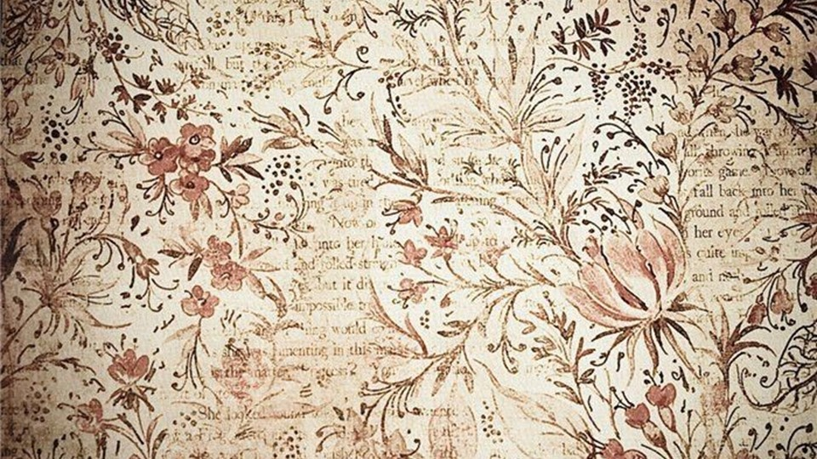


Slide 2

O Rouxinol e a Borboleta
Palmira de Oliveira
“Mira Olliver”

Slide 3
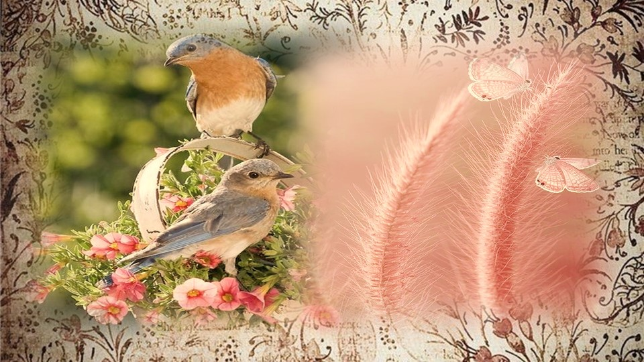

Slide 4
Com a alma enlevada
À espera da lua amada,
Observo o pôr do sol
Um tanto admirada .

Slide 5
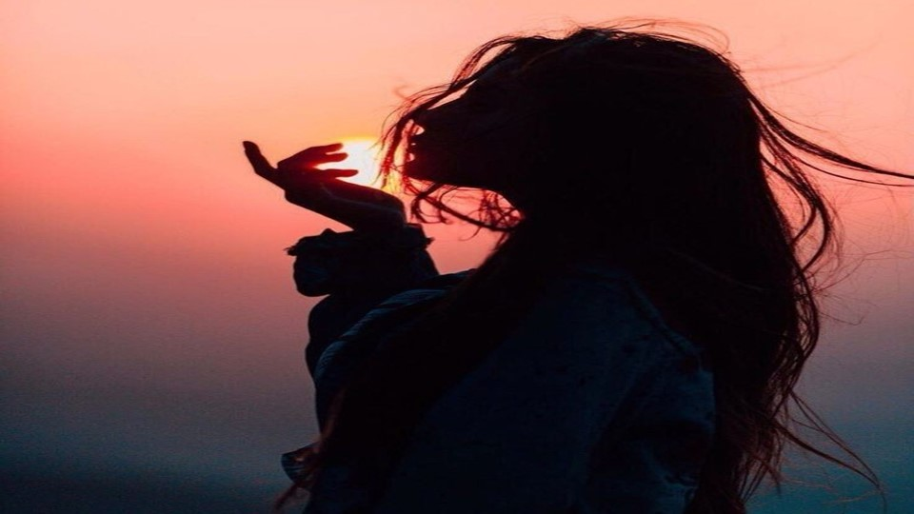

Slide 6
Ouço um rouxinol
Que ao meu lado se colocou
Cantando para encantar
A quem lhe pudesse ouvir.

Slide 7
Percebi quando na flor pousou,
A borboleta extasiada
Com a beleza mostrada,
Foi um suspense geral.

Slide 8


Slide 9
Tranquila me coloquei,
Pelo luar esperei...
Ouvindo o trinado encantado,
Enquanto o sol se punha...

Slide 10
No horizonte pintado.
A borboleta se ajeitou
As asas empoderou
E os tons e cores mostrou.

Slide 11


Slide 12
O rouxinol então, chilreou
No seu mais profundo gorjeio
E uma linda melodia entoou,
Deixando a todos em devaneio.

Slide 13
E o sol se pondo tranquilo,
Num suspense total
Como se não quisesse ir embora
Daquele êxtase, quase sensual.

Slide 14
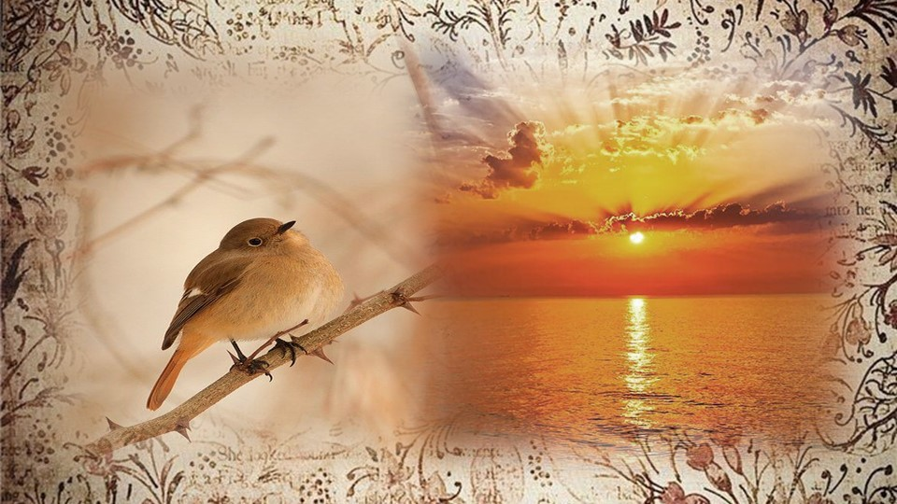

Slide 15

Mira Olliver
Cléo Menegatt

Slide 16
Imagens: Internet e Acervo Pessoal
Texto: Palmira de Oliveira (Mira Olliver)03/03/21
D.A. LEI 9.610/98Arraial do Cabo/RJ - BRASIL
Música: Léo Rojas-Farewell
http://www.sergrasan.com.br/cleoslides
Canal no Youtube:
http://www.youtube.com/c/CleoniceMenegattGoelzer
Criação, Formatação e Edição:
Cléo Menegatt
cmenegatt2016@gmail.com

